Slide 1
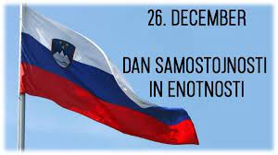
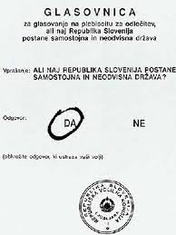
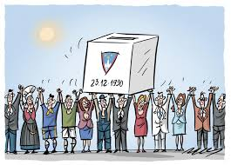
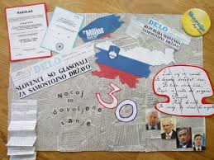

PRAZNIK SAMOSTOJNOSTI IN ENOTNOSTI
26. 12. 2021

Slide 2

SLOVENSKA HIMNA
Ob našem prihajajočem državnem prazniku je prav, da na začetku vstanemo in prisluhnemo himni Republike Slovenije.

Slide 3
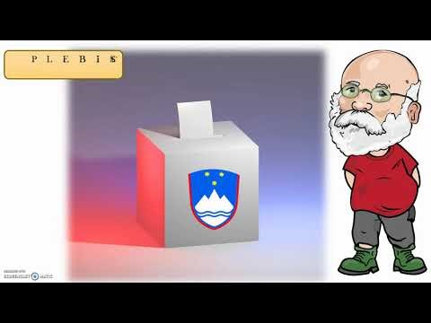
UVOD

Slide 4
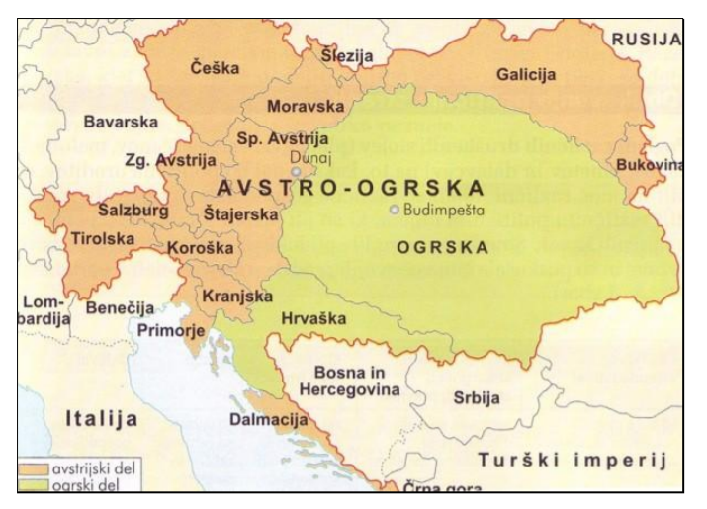
ZGODOVINA SLOVENCEV
Slovenci smo v svoji zgodovini le malokdaj sami odločali o sebi.
Praviloma smo živeli pod oblastjo drugih ljudstev v tujih državah.
Naši stari starši so živeli v Jugoslaviji.
Naši predniki pa so se rodili še v času, ko smo Slovenci spadali pod Avstrijo in Avstroogrsko.

Slide 5
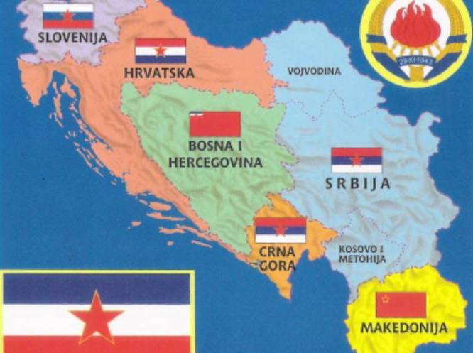
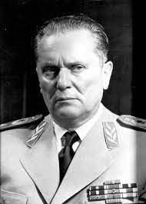
Naš odhod iz Avstroogrske v Jugoslavijo je bil velik korak naprej v naših prizadevanjih po samostojnosti in enakopravnosti z drugimi Evropskimi narodi.
Tudi Jugoslavija se ni izkazala kot naša dokončna rešiteljica.
Zlasti po smrti predsednika Tita so se za nas razmere zelo poslabšale.

Slide 6
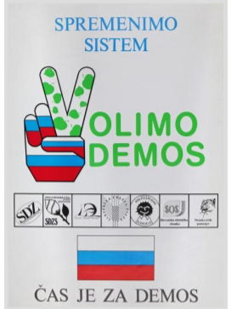
Slovenci v Jugoslaviji nismo bili zadovoljni zaradi:
nedemokratičnega vladanja komunistične stranke,
prevelike moči Jugoslovanske vojske v državi,
gospodarskega izkoriščanja Slovenije,
stalnega boja za pravice slovenskega jezika.
Te nove stranke so oblikovale zvezo DEMOS.
NA VOLITVAH APRILA 1990 premagajo komuniste.
Mnogi pomembni in znani Slovenci so se zato povezali v politične skupine, ki jim pravimo stranke.
V Sloveniji je prevzel oblast DEMOS.

Slide 7
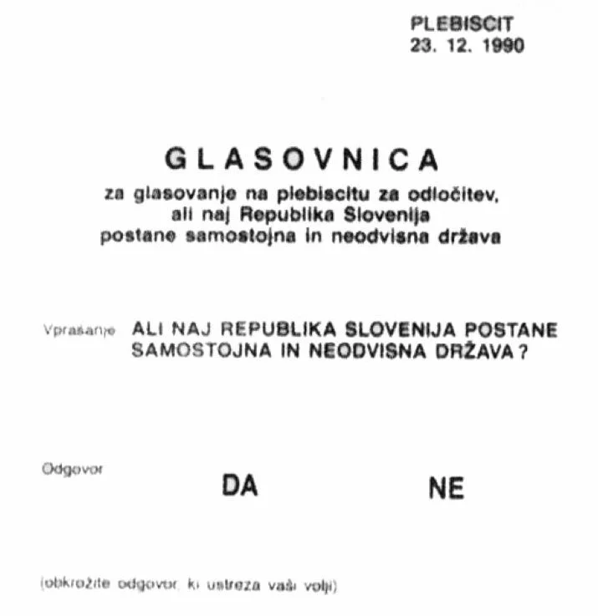
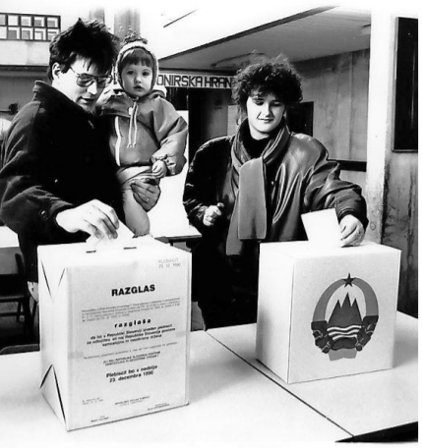
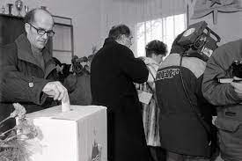
PLEBISCIT 23. 12. 1990
DEMOS se je odločil Slovenijo popeljati izven Jugoslavije.
Organizirane so bile ljudske volitve – PLEBISCIT.
Ljudstvo se je odločalo o vprašanju: „Ali naj Republika Slovenija postane samostojna in neodvisna država?“

Slide 8
REZULTATI PLEBISCITA
Na plebiscitu se je velika večina Slovencev (več kot 88%)
odločila za SAMOSTOJNO SLOVENIJO.
Zato ta dogodek velja za praznik.
Rezultate volitev so razglasili 26. decembra 1990 in zato je od takrat 26. december praznik in dela prosti dan.
ALI VEŠ?
Do septembra 2005 se je praznik imenoval le dan samostojnosti, a so ga s spremembo zakona o praznikih in dela prostih dnevih na pobudo takratne opozicijske stranke Socialni demokrati dopolnili z in enotnosti, saj naj bi ta dan namreč Slovenci pokazali največjo mero enotnosti v svoji zgodovini.

Slide 9
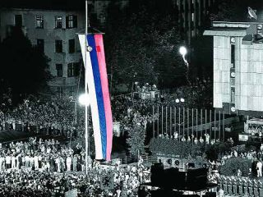
S plebiscitom pa Slovenija še ni postala samostojna država.
Ko smo čez pol leta – 25. junija 1991 - razglasili odcepitev od Jugoslavije in svojo samostojnost, nas je napadla jugoslovanska vojska.
Požrtvovalnost, spretnost in politična pomoč iz tujine – tako nam je uspelo ubraniti domovino in zaživeti v svoji samostojni državi.

Slide 10
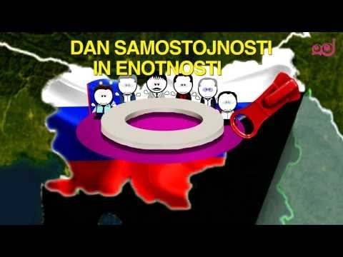
PONOVIMO

